Slide 1
Республиканский конкурс исследовательских и туристических проектов
«Экскурс-прорыв: направление - Осетия»
Исследование жизненного пути и творчества легендарных героев-всадников: Агубе Куциевича Гудцова, Алибека Тузаровича Кантемирова, Михаила Николаевича Туганова и его дочери Дзерассы Михайловны Тугановой.
«По следам легендарного героя-всадника»
Выполнила работу:
БАГАЕВА АННА
Ученица 8 «В» Курчатовского класса Муниципального бюджетного образовательного учреждения средней общеобразовательной школы №22 имени полного кавалера Ордена Славы Коняева Виктора Михайловича
Научный руководитель:
Джелиева Валентина Гавриловна
Учитель географии

Slide 2
Актуальность: Наездничество у осетин сохраняет актуальность как элемент традиционной культуры народа. Это связано с историей традиции, традициями, связанными с наездничеством, и современным состоянием.
Цель работы: исследовать и проанализировать особенности жизненного пути, творчества Гудцова А.К., Кантемирова А.Т., Туганова М.Н., Тугановой Д.М., проследить преемственность поколений и выявить уникальный вклад каждого в мировую цирковую культуру.
Задачи:
1) изучить литературу и источники по данной теме
2) исследовать жизненный путь и творчество наездников Гудцова А.К., Кантемирова А.Т., Туганова М.Н., Тугановой Д.М.
3) Провести анализ исследования
Методы: аналитический, синтез, обобщение, историческое повествование.

Slide 3
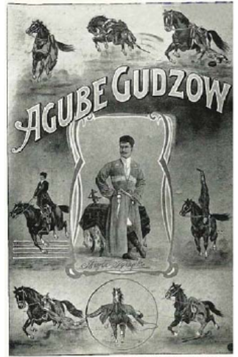
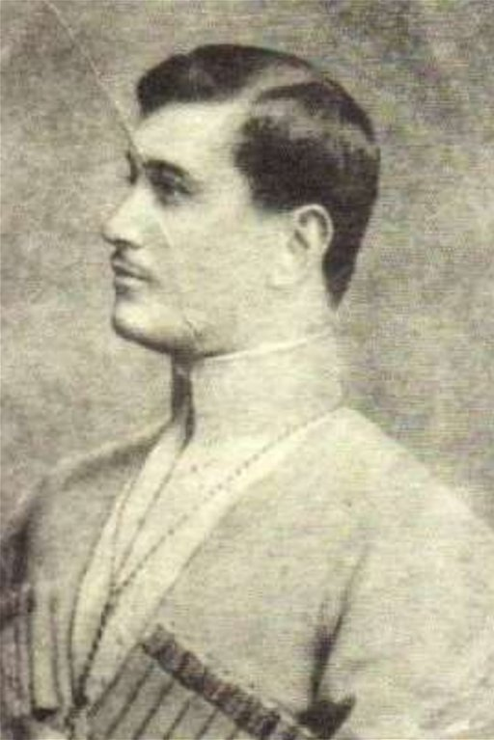
Гудцов Агубе Куциевич( 1880-1968)

Slide 4
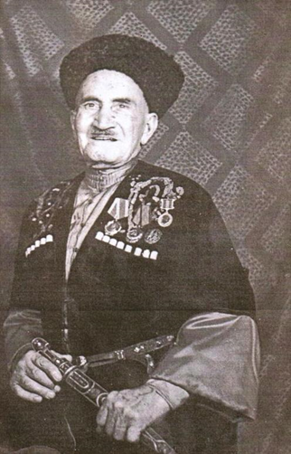
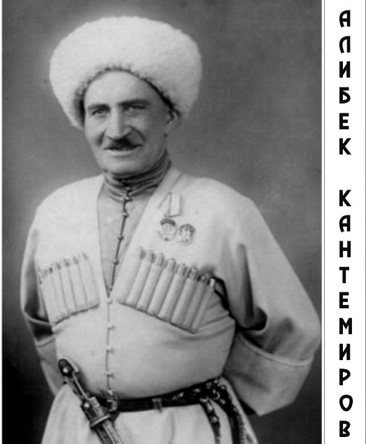
Кантемиров Алибек Тузарович (1882 — 1975)

Slide 5
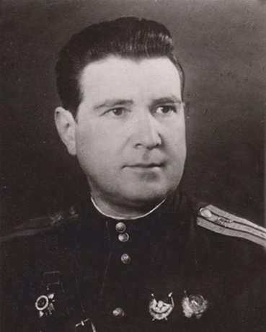
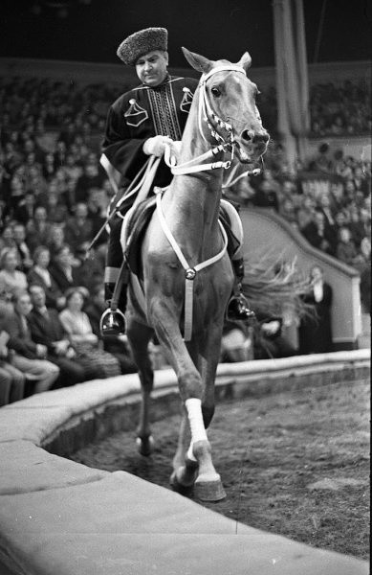
Туганов Михаил Николаевич (1900–1974)

Slide 6
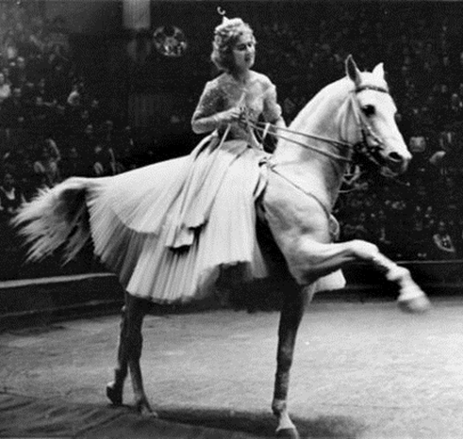
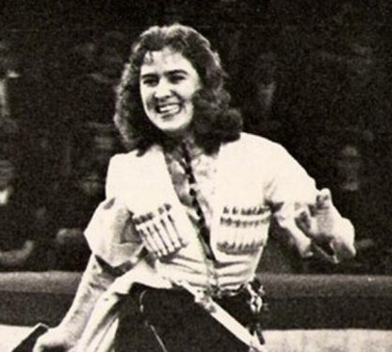
Туганова Дзерасса Михайловна( 1929-2020)

Slide 7
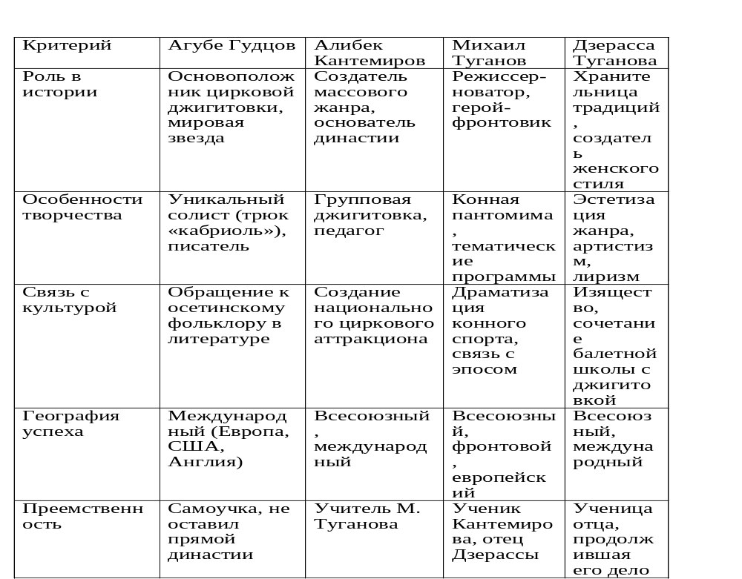

Slide 8
Выводы по сравнительному анализу:
1.Хронологическая преемственность: Гудцов и Кантемиров — современники, но их пути разошлись: Гудцов стал «западной» ветвью осетинской джигитовки, а Кантемиров — «советской», государственной.
2.Линия учитель-ученик: Кантемиров — Туганов — Туганова представляют собой прямую линию передачи традиции. Гудцов стоял особняком, но его техника и виртуозность стали ориентиром для всех последующих поколений.
3.Эволюция жанра: Если Гудцов и Кантемиров оттачивали технику, то Туганов добавил драматургию, а Дзерасса — эстетику. Это эволюция от циркового номера к высокому театрализованному искусству.
4.Различие в идентичности: Кантемиров и Тугановы вписали себя в советский культурный контекст, сохраняя национальную основу. Гудцов, оставшись в Англии, стал хранителем «чистого» архаичного образа кавказского всадника для западного зрителя.

Slide 9
БЛАГОДАРЮ ЗА ВНИМАНИЕ!

